Slide 1


СТРАТЕГИЯ РАЗВИТИЯ
АО «УМЗ»
НА 2018-2028 ГОДЫ

Slide 2

Миссия
Видение
Стратегические цели
АО «УМЗ»
Наша миссия
Миссия, Видение, Стратегические
цели
Обеспечивать высокотехнологичной продукцией мировую атомную энергетику, электронную, металлургическую и другие отрасли промышленности.
Наше видение
Стать приоритетным партнером в мировой атомной энергетике и укреплять достигнутые позиции в поставках высококачественной бериллиевой, танталовой и ниобиевой продукции, ориентируясь на долгосрочные цели потребителей, персонала, акционеров и общества.
Стратегические цели
СЦ 1: Выход на новые рынки топлива для АЭС с продукцией более высокой добавленной стоимости.
СЦ 2: Увеличение доли АО «УМЗ» на мировом рынке компонентов топлива.
СЦ 3: Расширение рынков сбыта и увеличение объемов реализации бериллиевой продукции с высокой добавленной стоимостью.
СЦ 4: Сохранение доли АО «УМЗ» на мировых рынках тантала, ниобия, фторсодержащей продукции и увеличение доли в отдельных сегментах рынка (мишени напыления, сверхсплавы, конденсаторостроение).

Slide 3

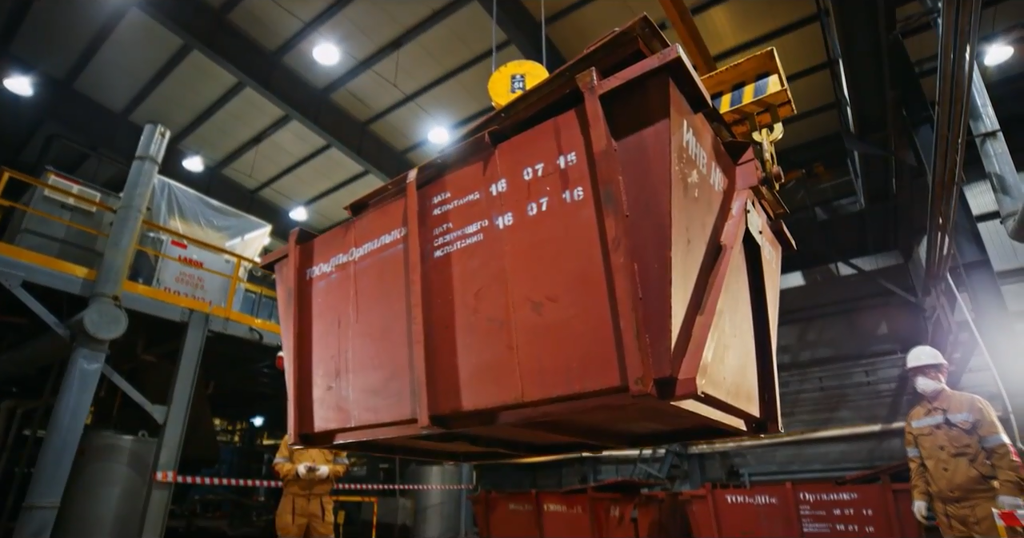
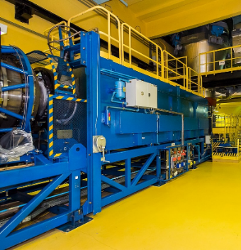
УРАНОВОЕ НАПРАВЛЕНИЕ
СЦ 1: Выход на новые рынки топлива
для АЭС с продукцией более высокой
добавленной стоимости.
СЦ 2: Увеличение доли АО «УМЗ» на
мировом рынке компонентов топлива.
АО «УМЗ»
ЗА22.2
ЗАДАЧИ
Расширение производства закиси-окиси урана.
Увеличение объема производства топливных таблеток и оксидов урана.
Выход на новые рынки топливных таблеток.
  Создание участка по производству уран-гадолиниевых ТВЭЛов.

Slide 4
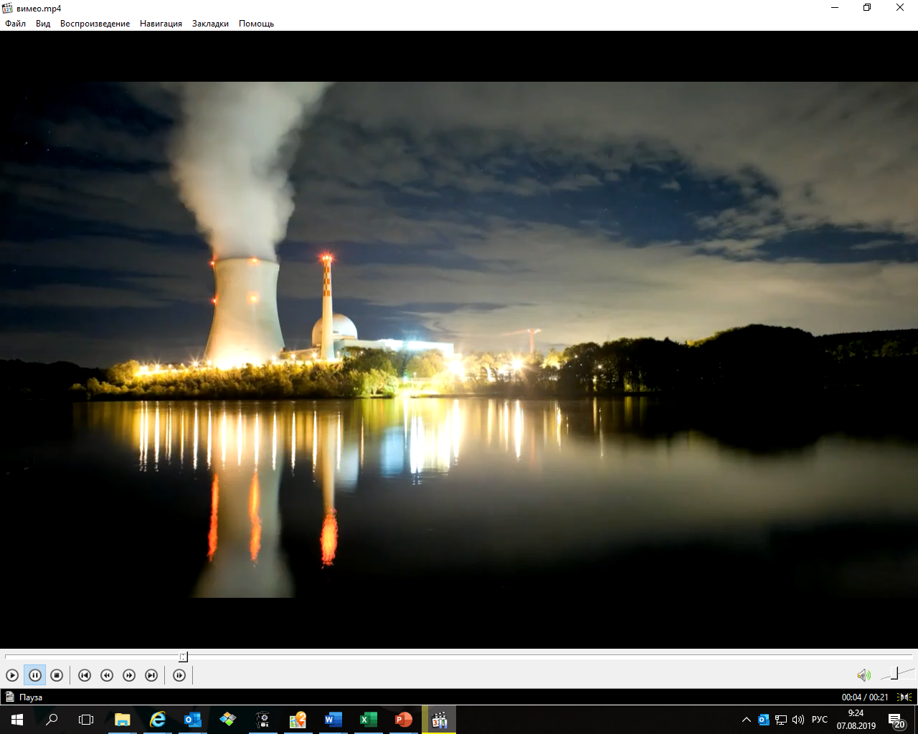
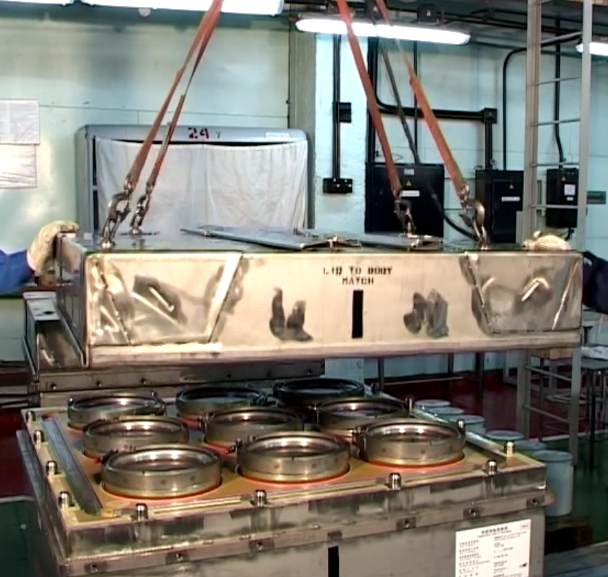
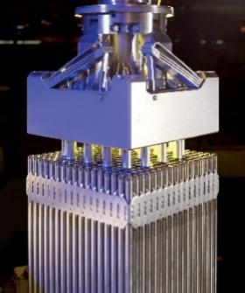
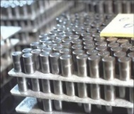

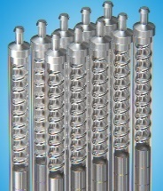
УРАНОВОЕ ПРОИЗВОДСТВО
В 2028 году
АО «УМЗ»
ЗА22.2
Производство оксидов урана для:
Westinghouse,
GNF-A,
ПАО «МСЗ»,
EdF,
Kansai/Sumitomo,
Orano.
  СП «Ульба-ТВС»
  Выпуск ТВС французского дизайна для китайского рынка
  Топливные таблетки для:
  СП «Ульба-ТВС»
  Westinghouse
  Уран-гадолиниевые ТВЭЛы для
  СП «Ульба-ТВС»
  Выпуск закиси-окиси урана до 6100 тоннU/год.

Slide 5

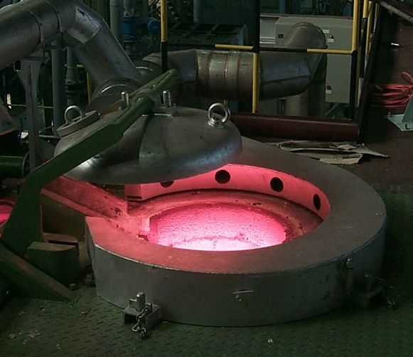
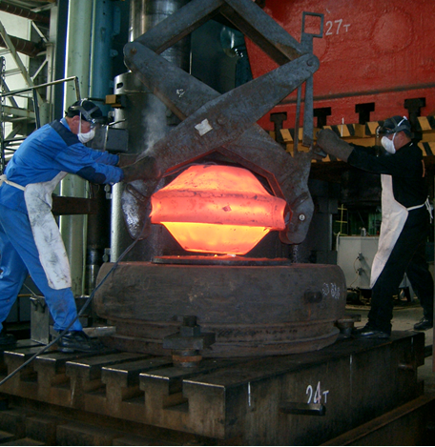
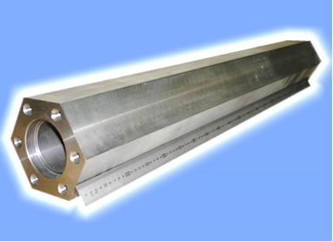
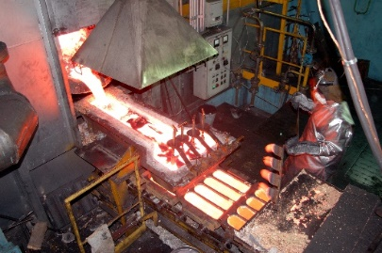
Бериллиевое направление
СЦ 3: Расширение рынков
сбыта и увеличение объемов
реализации бериллиевой
продукции с высокой
добавленной стоимостью.
АО «УМЗ»
ЗА22.2
ЗАДАЧИ
Модернизация бериллиевого производства для:
увеличения номенклатуры продукции;
увеличения объема выпуска продукции с высокой
добавленной стоимостью.
Период реализации - 2019-2023 гг.

Slide 6
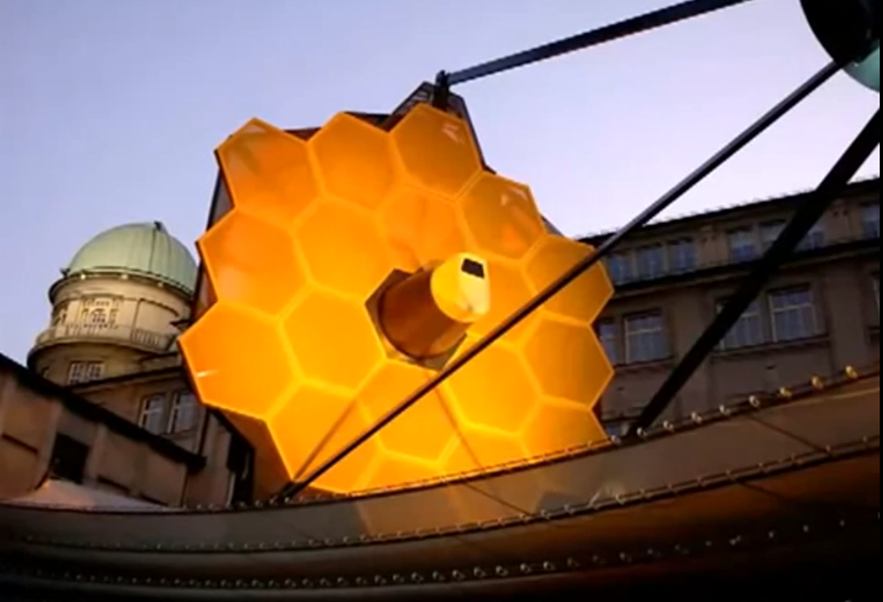
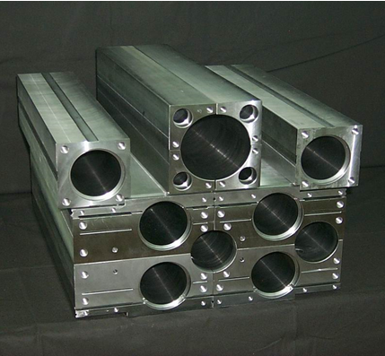
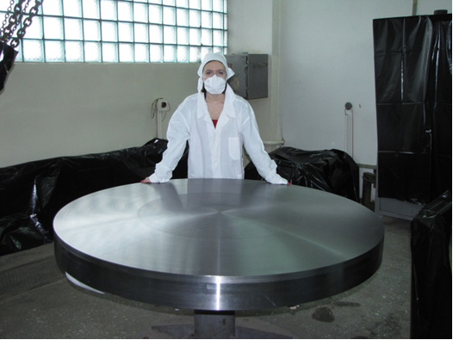
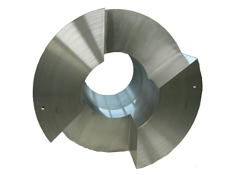
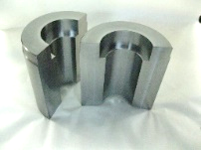
Бериллиевое производство
В 2028 году
АО «УМЗ»
Увеличение объемов реализации продукции:
бериллия металлического технического;
изделий и заготовок из бериллия технического спечённого;
бериллиевых бронз.

Slide 7
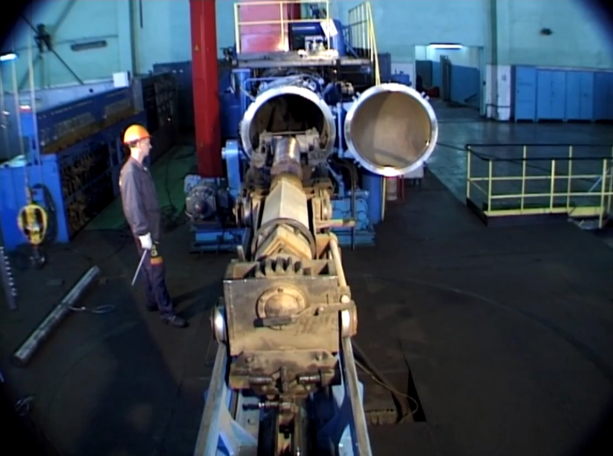

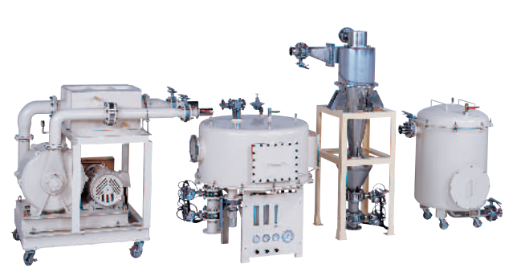
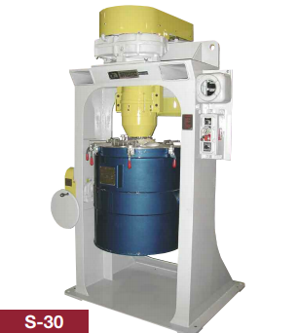
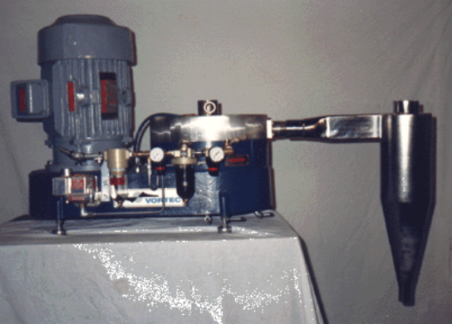
ТАНТАЛОВОЕ направление
СЦ 4: Сохранение доли АО «УМЗ»
на мировых рынках тантала, ниобия,
фторсодержащей продукции и
увеличение доли в отдельных
сегментах рынка (мишени напыления,
сверхсплавы, конденсаторостроение).
АО «УМЗ»
ЗА22.2
ЗАДАЧИ
Создание устойчивого источника сырья и промежуточного продукта (ФТК).
Модернизация производства для:
увеличения номенклатуры продукции;
выпуска продукции с высокой
добавленной стоимостью.

Slide 8
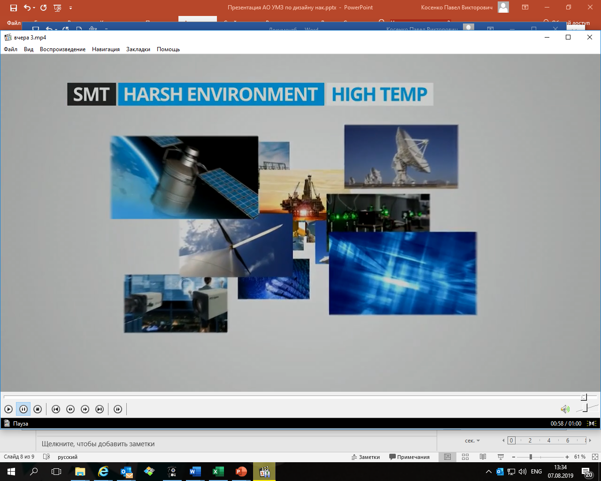
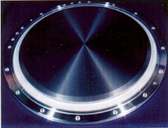
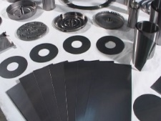
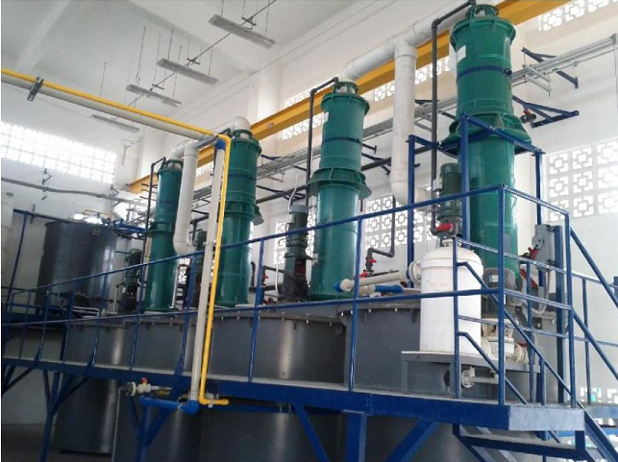
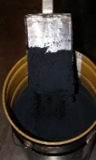

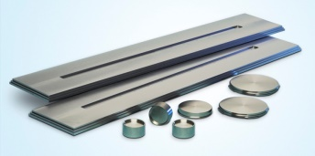
ТАНТАЛОВОЕ производство
в 2028 году
АО «УМЗ»
ЗА22.2
  Высокорентабельное производство танталовой продукции с высокой добавленной стоимостью.
Собственный источник сырья и новой продукции
  Выпуск и продажа:
  фтортанталата калия;
  пентаоксида ниобия оптического и технического сорта;
  пентаоксида тантала и ниобия электронной чистоты.
  Производство востребованной танталовой и ниобиевой продукции:
  высокоемкие порошки,
  высокоточный прокат,
  мишени для напыления,
  слитки высокой чистоты.

Slide 9
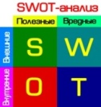

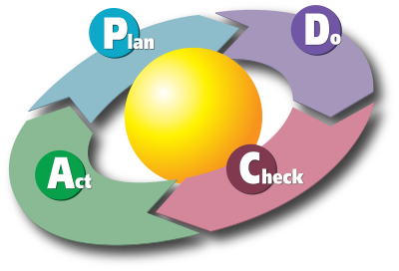

КАДРОВАЯ ПОЛИТИКА
АО «УМЗ»
ЦЕЛЬ
ЗА22.2
СРЕДСТВА
Сохранять и развивать компетенции работников для обеспечения качественным трудовым ресурсом действующих, а также вновь создаваемых производств АО «УМЗ».
Конкурсный отбор
(в т.ч. среди выпускников программы «Болашак», выпускников ВКГТУ, МИФИ, ТПУ, МИСиС, организаций ТиПО), стажировка, подготовка, переподготовка, повышение квалификации, кадровый резерв, оценка и аттестация.
Динамика численности, чел.
Кадровая политика АО «УМЗ» направлена на привлечение и сохранение квалифицированного персонала.

Slide 10
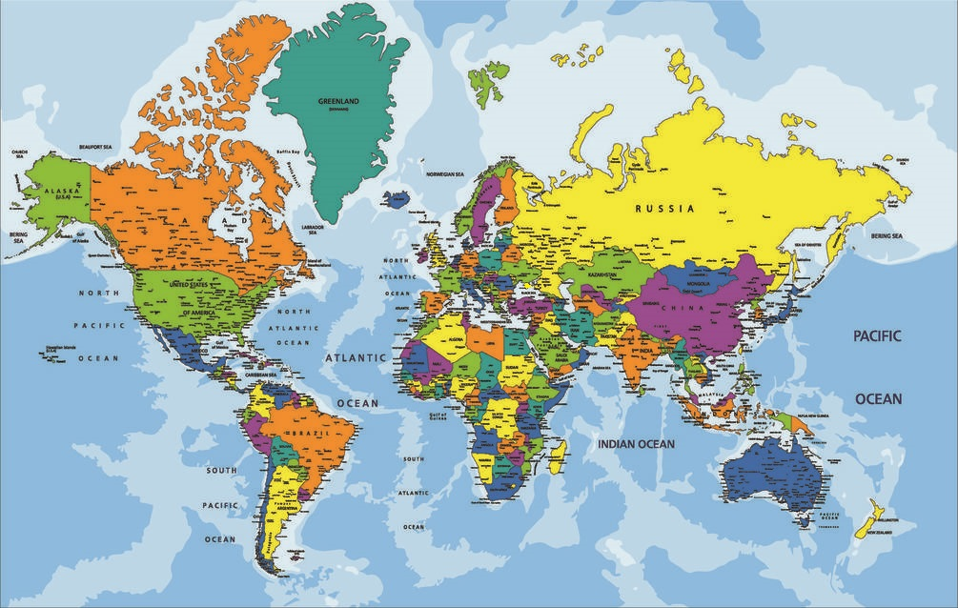
МЕСТО ПРОДУКЦИИ
АО «УМЗ» В МИРЕ НА
СТРАТЕГИЧЕСКУЮ
ПЕРСПЕКТИВУ
АО «УМЗ»
АО «УМЗ»
ЗА22.2
Поставки
продукции
АО «УМЗ»:
Россия
Япония
США
Канада
Китай
Германия
Румыния
Корея
Турция
Великобритания
Бразилия
Австрия
Бельгия
Чехия
Франция
Беларусь
Греция
Венгрия
Италия
Голландия
Норвегия
Польша
Швеция
Аргентина
Австралия
Индия
Швейцария
АО «УМЗ»

Slide 11
АО «УМЗ»
АО «УМЗ»
ЗА22.2
Спасибо за внимание!

